Slide 1
reading apprenticeship
Éducation des adultes
Mariève Gagné, Conseillère pédagogique
2013-2014
Inspiré d’une présentation de Chantal Ouellet, UQÀM

Slide 2
Comprendre le cadre conceptuel
Comprendre l’enseignement
explicite de stratégies
De compréhension
Identifier des stratégies de compréhension à intégrer à mon enseignement
Journal de bord

Slide 3
Chez les élèves
Les élèves sont capables de nommer les stratégies utilisées;
Changement dans leur conception de la lecture et de l’enseignement des stratégies;
Sentiment d’enseigner réellement la lecture et de pouvoir motiver les élèves plus faibles;
Confiance en leurs compétences pédagogiques pour enseigner la métacognition par le biais de la modélisation.
Les élèves travaillent davantage sur les textes à lire et partage leur compréhension avec le groupe;
Ils parlent au texte et/ou utilisent leur journal de bord;
Certains sont plus autonomes.
Chez les enseignants

Slide 4
« R.A. » ce n’est pas
Une technique de lecture
Une liste de stratégies de lecture à utiliser
Lire pour apprendre (les stratégies d’apprentissage par la lecture sont complémentaire à l’approche RA)
Un enseignement frontal avec des élèves passifs
Des trucs magiques

Slide 5
L’approche «Reading Apprenticeship»
Personnelle
Identité de lecteur
Cognitive
Stratégies de compréhension
Sociale
Échanges dans un climat de confiance
Constructive
Fluidité et persévérance
Confiance et autonomie
Partage de connaissances
Partage de stratégies
Entraide
Mobiliser les connaissances nécessaires selon la discipline
Construction des mots, vocabulaire spécifique
Thèmes, concepts
PRÉDIRE, FAIRE DES LIENS, RÉSUMER, SE QUESTIONNER,CLARIFIER
Intègre l’enseignement explicite, réciproque et stratégique reconnus efficaces en lecture.
Exploite les dimensions cognitive, métacognitive, personnelle et sociale.
Métacognition

Slide 6
Vos pratiques actuelles
Je développe cette dimension en classe
par:
(donner des exemples d’activités qui favorisent le développement de cette dimension)
Journal de bord
Page 4

Slide 7
Des enseignants RA experts
Des attitudes et des comportements observés
Ouverture Être conscient Capacité de réfléchir et de parler de sa pratique Capacité de réguler sa pratique et s’adapter au groupe
Qui créé un climat d’apprentissage sécurisant Qui connaît les besoins du groupe Qui modélise ses pratiques de lecteur, qui enseigne de manière explicite l’utilisation de stratégies Qui offre des défis à la hauteur des compétences de ses élèves (différenciation pédagogique) Qui planifie ses actions pédagogiques Qui ajuste ses actions en fonction des besoins émergents des élèves

Slide 8
Réflexion professionnelle
Où vous situez-vous actuellement dans votre pratique ?
Veuillez initier votre pratique réflexive en complétant votre journal de bord page 6
Journal de bord
Page 6

Slide 9
Les ateliers RA en classe
Préparation
Modelage, pratique guidée et pratique coopérative
Retour en discussion de groupe pour dénouer les problèmes de compréhension
Intention de lecture

Slide 10
MODELAGE PAR L’ENSEIGNANT
Comme les connaissances et les compétences nécessaires à la gestion sont dans la tête de l’expert, il s’agit de rendre visible ce dialogue intérieur. Le modelage consiste à se donner en exemple et non à donner un exemple (Lafortune et St-Pierre, 1994, 1996) .

Slide 11
Parler au texte c’est modeler!
Lire à voix haute et exprimer oralement mes réflexions telles…
les questions qui émergent, les liens que
j’établis entre les éléments lus et mon expérience personnelle, mes incompréhensions, mes clarifications de mots ou expressions selon le contexte, mes petites conclusions pour résumer une partie du texte, mes prédictions quant à la suite à venir, si j’annote…comment…

Slide 12
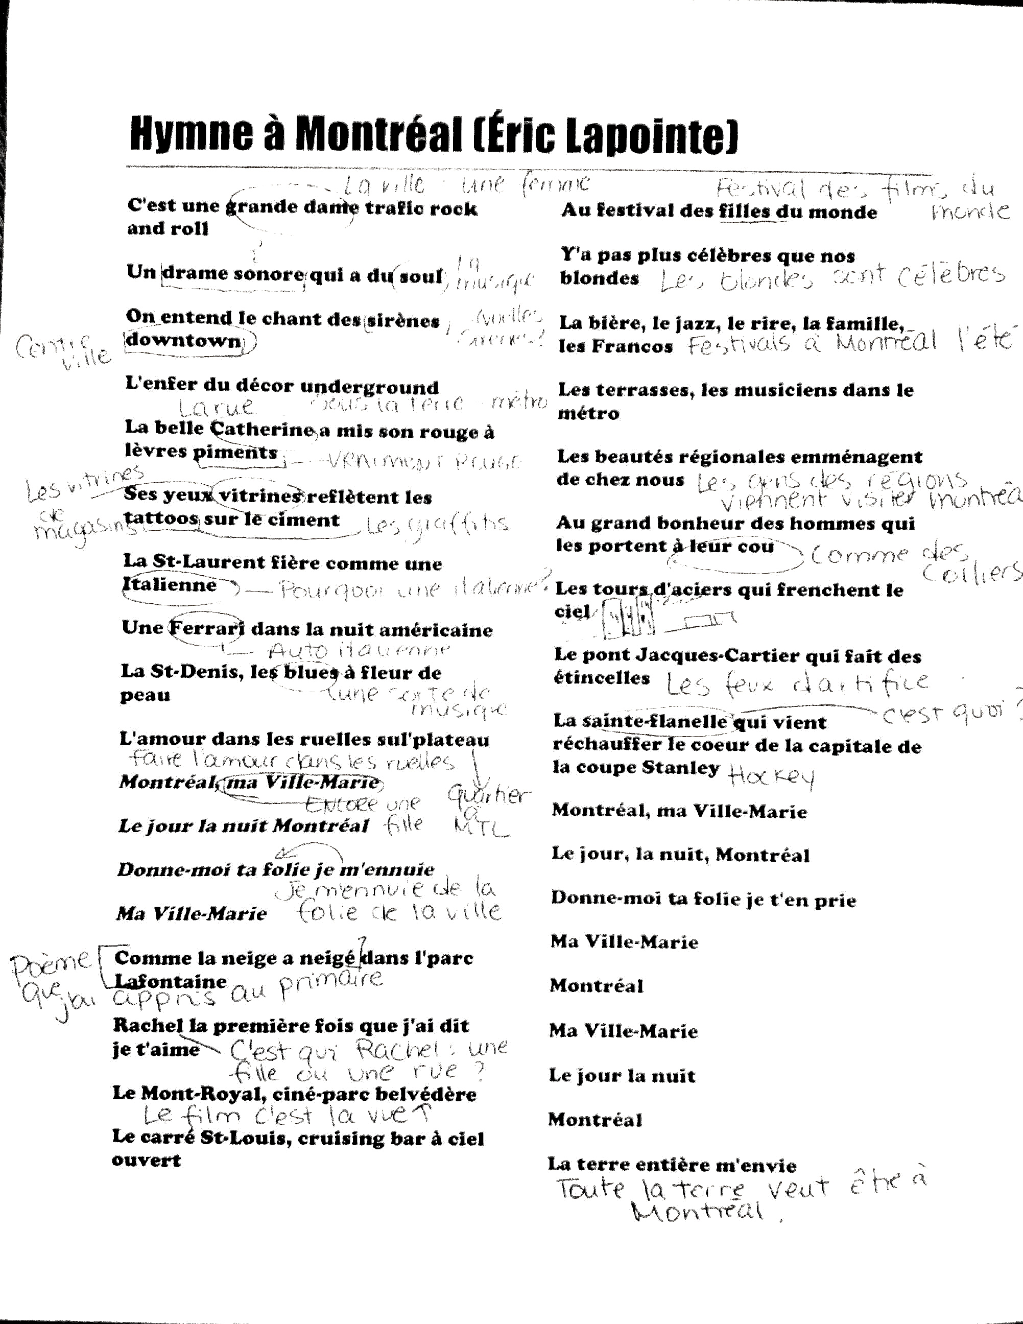
Annoter c’est aussi parler au texte!
Les annotations rendent explicite le questionnement intérieur du lecteur.

Slide 13
À vous d’expérimenter le modelage! …
DES ENSEIGNANTS VOLONTAIRES LIRONT DES EXTRAITS DU TEXTE EN MODÉLISANT L’UTILISATION DE STRATÉGIES DE COMPRÉHENSION
LIRE POUR COMPRENDRE!
Journal de bord
Page 7

Slide 14
Qu’est-ce que la pratique guidée?
Pratique gUIDÉE
L’enseignant ou l’enseignante a déjà modelé sa façon de procéder; c’est maintenant l’élève qui est invité à verbaliser sa propre façon de faire. En plus de fournir un autre modèle à ses pairs qui l’observent, l’élève est guidé par l’enseignant dans l’appropriation progressive d’une démarche pour l’inciter à développer une gestion métacognitive. Il s’agit alors de maintenir un dialogue de soutien avec l’élève.

Slide 15
Pratique coopérative
Le lecteur lit à voix haute et est guidé par un observateur (l’enseignant ou un pair) qui entend ses réflexions.
L’observateur identifie les stratégies de compréhension utilisées par le lecteur au fur et à mesure sans intervenir.
Après la lecture du passage, le lecteur revient sur sa compréhension globale.
L’observateur indique au lecteur comment il est arrivé à comprendre (par quelles stratégies) les extraits du texte à l’aide de ses notes d’observation.

Slide 16
Stratégies vedettes de l’approche R.A.
Prédire
Faire des liens
Se poser des questions
Résumer
Clarifier
Visualiser

Slide 17
Expérimentation Dyade coopérative HYMNE À QUÉBEC
1 OBSERVATEUR
1 LECTEUR
Lit la moitié du texte en verbalisant toutes ses réflexions et annote le texte au besoin.
Prend des notes des observations faites quant aux stratégies vedettes de compréhension.
Journal de bord
Page 8

Slide 18
Avant de se lancer dans l’aventure d’une classe RA
Il est important de se percevoir en tant que lecteur pour devenir conscient de sa propre façon de lire et de comprendre un texte.
Investir du temps sur la création d’un climat sécurisant.
Il faut prendre le temps de connaître les élèves (faire un portrait de leur identité de lecteur).
Sélectionner des textes proposant des défis intéressant à TOUS les élèves du groupe.

